Slide 1
การแปรสัณฐานของแผ่นธรณี
แผ่นธรณีที่สำคัญในปัจจุบัน
แผ่นยูเรเซีย แผ่นแปซิฟิก แผ่นอินเดีย-ออสเตรเลีย
แผ่นอเมริกาเหนือ แผ่นอเมริกาใต้ แผ่นแอฟริกา
แผ่นแอนตาร์กติกา

Slide 2
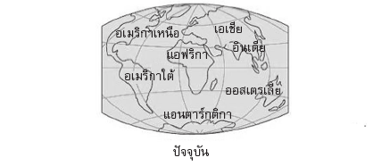

Slide 3
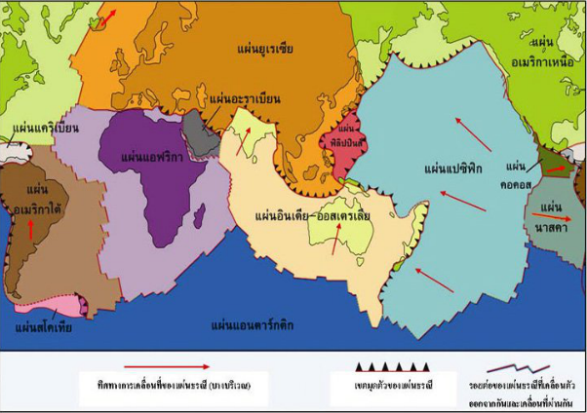

Slide 4
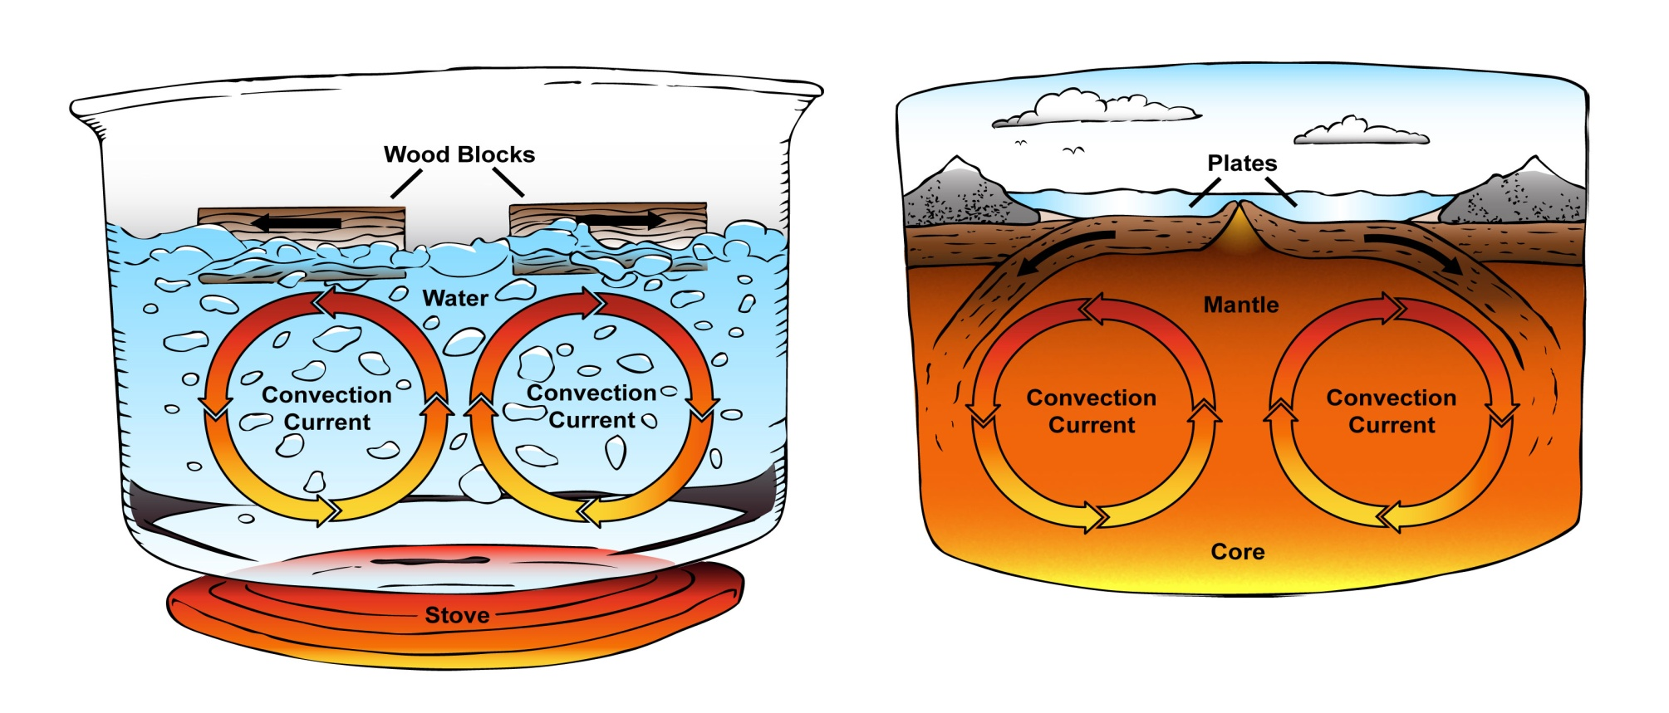
Convection current
วงจรการพาความร้อน

Slide 5
